Slide 1
Lymská borelióza
Lenka Kučerová
F16080

Slide 2
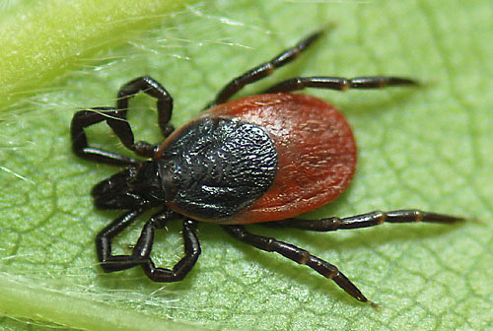
Lymská borelióza
Nejčastější infekční onemocnění přenášené klíšťaty v ČR
Přenášena klíšťaty (méně často komáři, ovádi, mouchy, blechy)
1982 – Old Lyme (Connecticut), první objevení
Borrelia burgdorferi, Borrelia afzelii a Borrelia garinii
Borelie se uvolňují do organismu přes sliny po přisátí
Po rozmnožení v kůži jsou transportovány krví a lymfou do dalších orgánů
Postižení kůže, nervového systému,
kloubů, srdce
Inkubační doba variabilní
(2 – 32 dnů až několik měsíců)

Slide 3
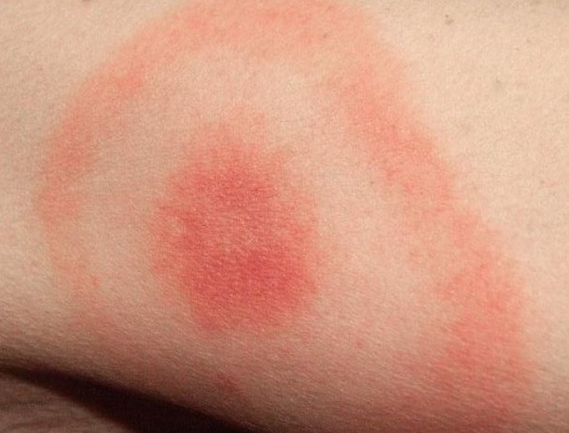
Příznaky
1. Časné stádium LB
Nejčastější forma a typické projevy, za cca 7-14 dní
Červená skvrna v místě přisátí klíštěte = erythema migrans
Mohou být chřipkové symptomy – únava, malátnost, bolest hlavy, kloubů a svalů, subfebrilie
2. Časné diseminované stádium LB
Mnohočetné migrující erytémy
Akutní neuroborelióza, lymfocytomy
Lymská artritida, karditida
3. Pozdní stádium LB (měsíce až roky)
Chronická artritida, neuroborelióza
Postižení kůže, léčba je zdlouhavá

Slide 4
Diagnostika a léčba
Diagnostika lymské boreliózy je poměrně obtížná
Provádí se sérologické vyšetření anti-borreliových protilátek metodou ELISA a potvrzuje se přesnější metodou Western blot ve třídách IgM a IgG
Mohou vznikat falešně pozitivní i falešně negativní výsledky
Dále mohou být provedeny PCR, biopsie, vyšetření mozkomíšního moku, synoviální tekutiny
Důležité klinické příznaky
Časné formy LB odezní i spontánně, antibiotika urychlí vymizení příznaků a zamezí perzistenci borelií v organismu
ATB se podávají po dobu 2-3 týdnů

Slide 5
Zdroje
https://www.wikiskripta.eu/w/Lymesk%C3%A1_borreli%C3%B3za
https://cs.wikipedia.org/wiki/Lymsk%C3%A1_boreli%C3%B3za
http://docplayer.cz/13495162-Lymeska-borelioza-marketa-vojtova-vosz-a-szs-hradec-kralove.html
http://www.fourriversclinic.com/2014/04/lyme-disease-in-placer-county/erythema-migrans/
http://influentialpoints.com/Gallery/Ixodid_Ticks_Ixodes.htm

